Slide 1

시민 안전교육 학습
우리집 행복, 생활속 습관에서..
가정내 전기안전! 이것만은 지켜요!!
송파 소방서 학습자 성 귀 연
Notes:
1. 발표자 소개
- 송파소방서 홍보교육팀 교육담당 성귀연
2. 프리젠테이션 요약
- 2013년 화재발생 현황 분석보고서를 바탕으로 전기화재 발생 원인을 파악하며 예방 대책을 마련하여
인적, 물적 피해를 최소화 하고자 함
- 화재의 발생 원인을 알고 이에 대한 적절한 조치를 취하게 되면 전기화재는 충분히 방지 할 수 있다
- 생활속에서도 언제나 화재의 위험은 존재하고 있습니다. 그런만큼 화재를 예방하기 위한 노력이 절실히 요구됩니다.

Slide 2
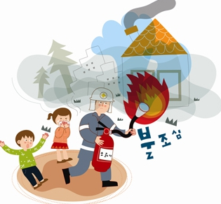
목 차
1. 화재 발생 현황 통계분석
2. 전기화재의 주요원인
3. 전기화재 사례
4
4. 전기화재 예방법
Notes:
목차
화재 발생 현황분석
- 통계를 통한 화재 발생의 장소 및 발화요인을 분석하여 재발방지에 기여
2. 전기화재의 주요원인
3. 전기화재 사례
4. 전기화재 예방법
※ 소방방재청 화재발생 현황 분석 자료를 바탕으로 전기화재의 원인 및 사례 예방법 순으로 진행

Slide 3
1. 화재발생 현황 분석(2013년) –발화요인별 / 발화장소별
Notes:
※ 2013년 발화요인별 분석
부주의 : 담배꽁초 31.1%, 음식물 조리 16.9%
전기 : 단락 68%, 과부하/과전류 9.7%
기계 : 과열/과부하 63%, 오일/연로누출 5.3%
자연적 요인 : 자연적 재해를 포함하여 낙뢰, 자연발화에 의한 화재
※ 2013년 발화장소별 분석
- 야외(17.8%) / 단독주택(14.6%) / 자동차(11.7%) / 근린생활(11.2%) / 공동주택(10.1%)

Slide 4
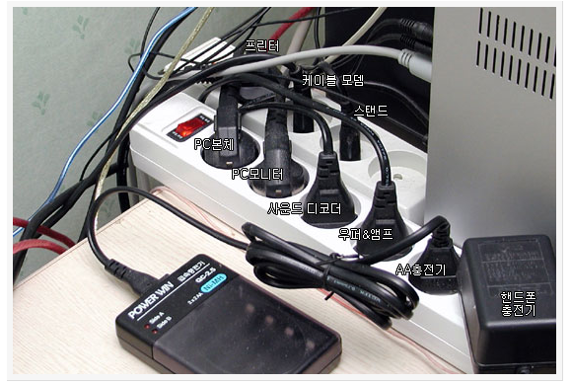
2. 전기화재의 주요원인
과전류(과부하)에 의한 발화
누전에 의한
발화
전선의 합선 또는 단락에 의한 발화
Notes:
전기화재의 주요원인
① 전선의 합선 또는 단락에 의한 발화
전선의 전기기구의 절연체가 파괴되거나 두 가닥 의 전선이 어떤 원인에 의해 서로 접촉하면서 순간적으로 큰 전류와 많은 열을 발생하는 현상
② 누전에 의한 발화
전선이나 전기기구 등이 낡아 절연불량 등의 원인으로 전류가 건물내의 금속체를 통하여 흐르게 되어 이로 인한 저항 열에 의해서 발열을 일으키는 현상
③ 과전류(과부하)에 의한 발화
전선의 허용 전류를 초과한 전류를 과전류라 하며 에어컨, 전기다리미, 전자레이지, 동력 등을 동시에 사용할 시 적정용량을 초과하여 불이 붙은 현상
④ 트레킹
전원이 흐르고 있는 양극전선의 고체 절연물 표면에 수분을 많이 함유한 먼지 또는 금속가루 등이 쌓이면 그 부위에 전기적인 열이 발생하면서 마침내 발화하게 되는 현상
⑤ 반단선
전연비닐전선 피복내에서 가는 심선 여러가닥이 단선되어 그 부분에 단선과 이어짐을 되풀이하는 상태

Slide 5
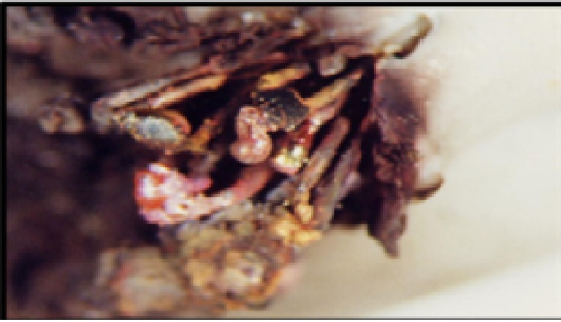
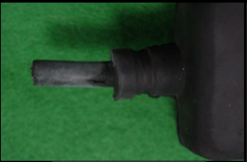
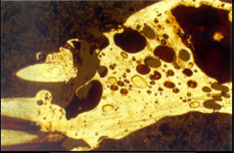
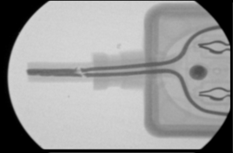
단락(합선)전류
Notes:
외형은 광택이 나고 원형이나 불규칙한 형태로도 나타남
경계면을 중심으로 길게 뻗은 주상조직이 나타남
- 용융부분이 깊지 않아 심선이 많이 나타남

Slide 6
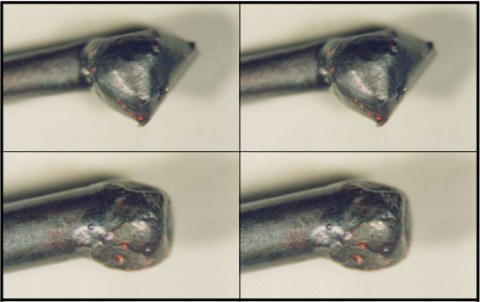
과전류
Notes:
- 과전류에 의한 전선의 용단은 임피던스, 주위온도 및 열의 방산조건에
따라 허용전류의 4～5배 이상의 과전류를 통전시켜야 용단되며
- 과전류에 의해 용단된 전선의 용융망울의 외형은 외부화염에 의한 것과
단락전류에 의한 것의 중간적인 형태로 나타남

Slide 7
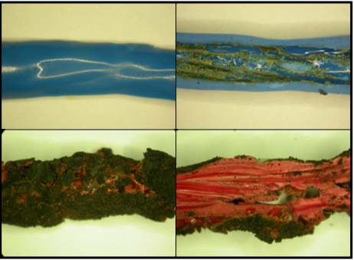
과전류
전선피복 상태
Notes:
과전류에 의해 피복 소손 시 내부가 탄화되고 외부는 외부 열에 의해 변형
외부화염에 의한 피복 형태는 내부가 변색되지 않고 외부만 탄화됨

Slide 8
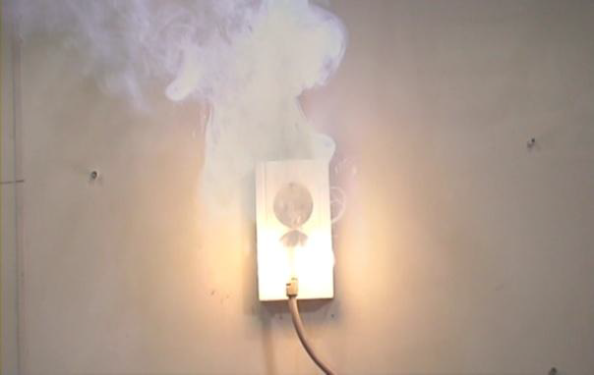
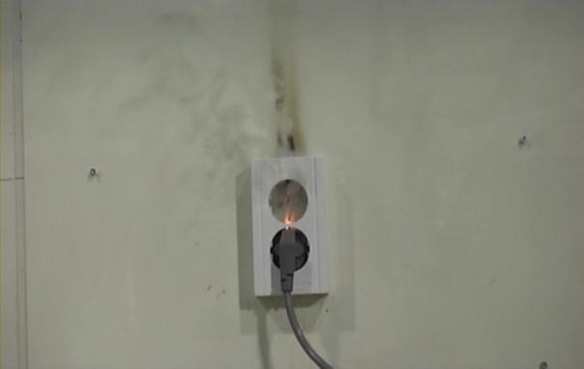
3. 전기화재 사례
콘센트- 화재원인 분류
  환경적 열화에 의한 트래킹
  사용자 부주의에 의한 플러그 불완전 접속
  설치자의 부주의에 의한 접속불량
  취급불량에 의한 단자의 풀림
이미지

Slide 9
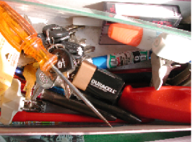
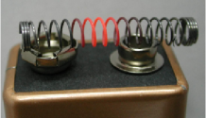
4. 9V배터리의 화재 위험성
방전되지 않은 배터리를 서랍에 보관
방치한 전지의 단자부와의 접촉
Notes:
1. 일반적으로 크기나 용량이 작아 관리가 소홀할 수 있는 소용량 전지가 서랍 등에 함부로 방치되었을 경우 같은 장소에 보관된 도체로 인하여 단락 될 수 있는데 이때 발생하는 줄열에 의한 화재 위험성은 크다.
각 전지업체에서는 주의사항으로 단락 등의 위험성을 경고하고 있으나 대부분의 이용자들이 이와 같은 위험을 충분히 인식하지 못하고 전지를 특별한 조치 없이 함부로 방치하는 경우가 많다
2. 건전지의 + / - 전극에 도전체가 접촉하여 순간발열로 화재로 이어질수 있읍니다. 그래서 우리는 건전지를 개봉한 상태로 열쇠 소부치가 들어있는 서랍속이나 가방등에 보관하는 것은 가급적 지양

Slide 10
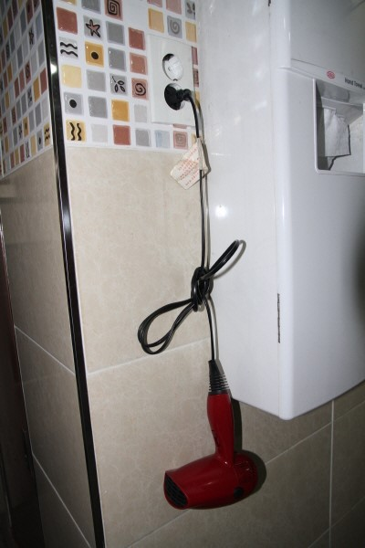
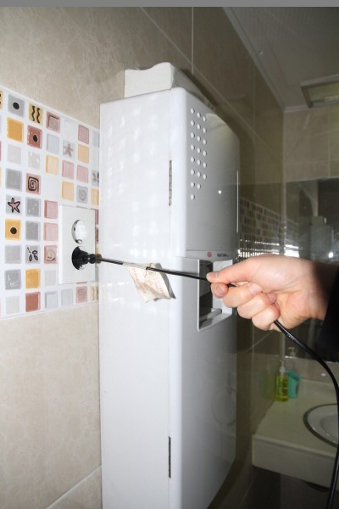
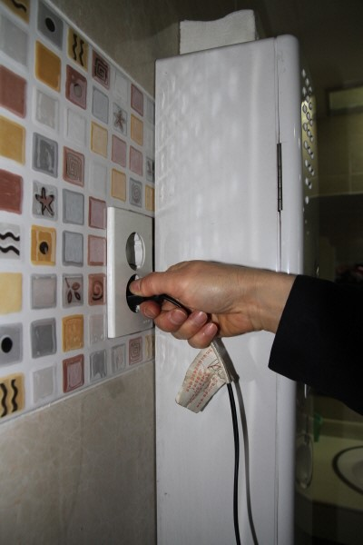
사소한 우리의 습관
×
일상에서
○
Notes:
우리의 생활 습관 속에서 언제나 화재의 위험은 존재하고 있다. 한번의 화재로 인하여 한순간에 모든 것을 잃게 될 수 도 있습니다. 그런만큼 화재를 예방하기 위한 노력이 절실히 요구된다.
가장 기본적인 전기코드의 사용에서 습관적으로 플러그가 아닌 전선을 잡고 뽑는 과정을 반복하게 된다면 전선이 끊어지거나 합선의 우려로 가정 내 전기 화재의 원인이 될 수 있다.

Slide 11
전기화재 예방법
① 전기기구를 사용하지 않을 때에는 스위치를 끄고 플러그를 뽑아 둔다
② 콘센트에 플러그를 깊숙이 꽂지 않으면 흔들려 열이 발생하므로 완전히 꽂아 사용
③ 누전으로 인한 화재를 예방하기 위해서 누전차단기를 설치
④ 전기담요는 자주 밟거나 접어서 사용 금지
⑤ 문어발식 사용 금지
⑥ 비닐전전은 열에 견디는 힘이 약하므로 고무코드 전선을 사용
⑦ 전기기구 사용시”전” 또는 “KS”표시가 있는 제품을 사용
Notes:
※ 전기화재 예방법(보충)
- 플러그를 뽑을 때에는 전선을 당기지 말고 플러그 몸체를 잡고 뽑도록 하세요
- 전선을 다발로 묶어 사용하게 되면 꺽어진 부분의 전기저항으로 화재가 발생
- 사용하지 않는 전기기구는 바로 플러그를 빼어놓는 습관을 생활화
- 안전기는 반드시 전격용량의 퓨즈를 사용
※ 가정에서의 전기화재의 원인과 예방법을 알아보았으며 생활 속의 화재 예방은 우리의 작은 실천에서부터 시작

Slide 12


감사합니다

